Slide 1
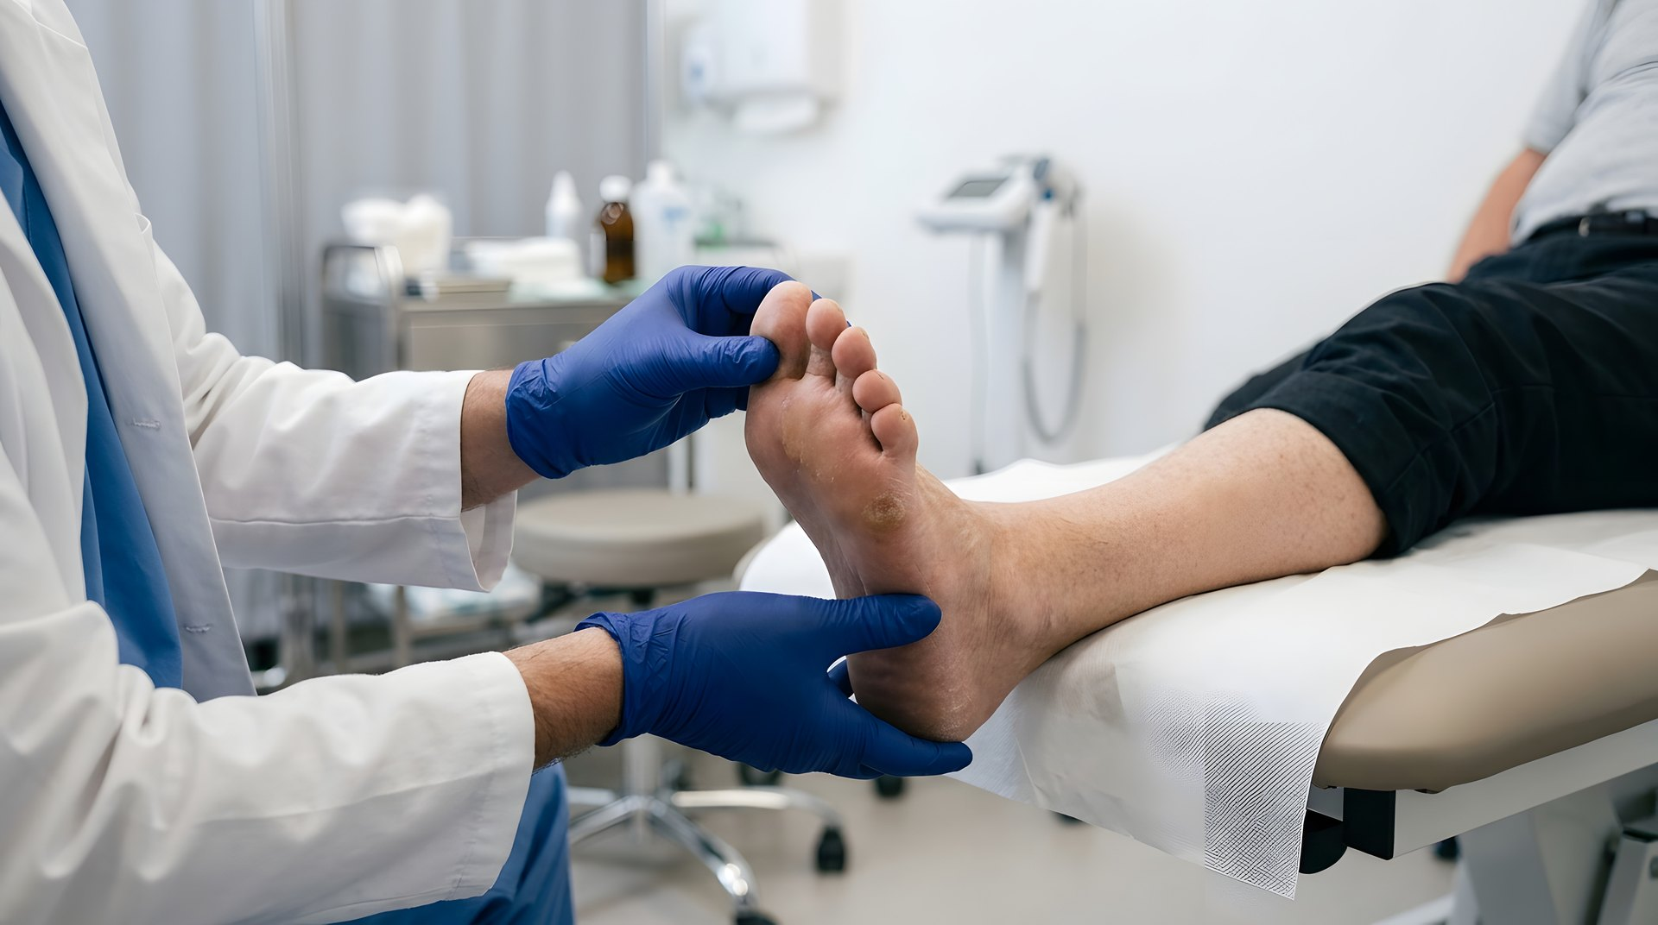


AZ Groeninge · toelichting en stand van zaken
PARADISE
Towards Pressure-Adherence & Education Driven Service in Diabetic Foot Disease
FWO · TBM T000226N
Protocolversie 1.0 · 17 mei 2026 · S71769
Notes:
Goeiedag. In een kwartier vertel ik wat PARADISE is, wat het voor AZ Groeninge betekent, en waar we vandaag staan. PARADISE staat voor drie woorden: de druk, het dragen en de educatie.

Slide 2
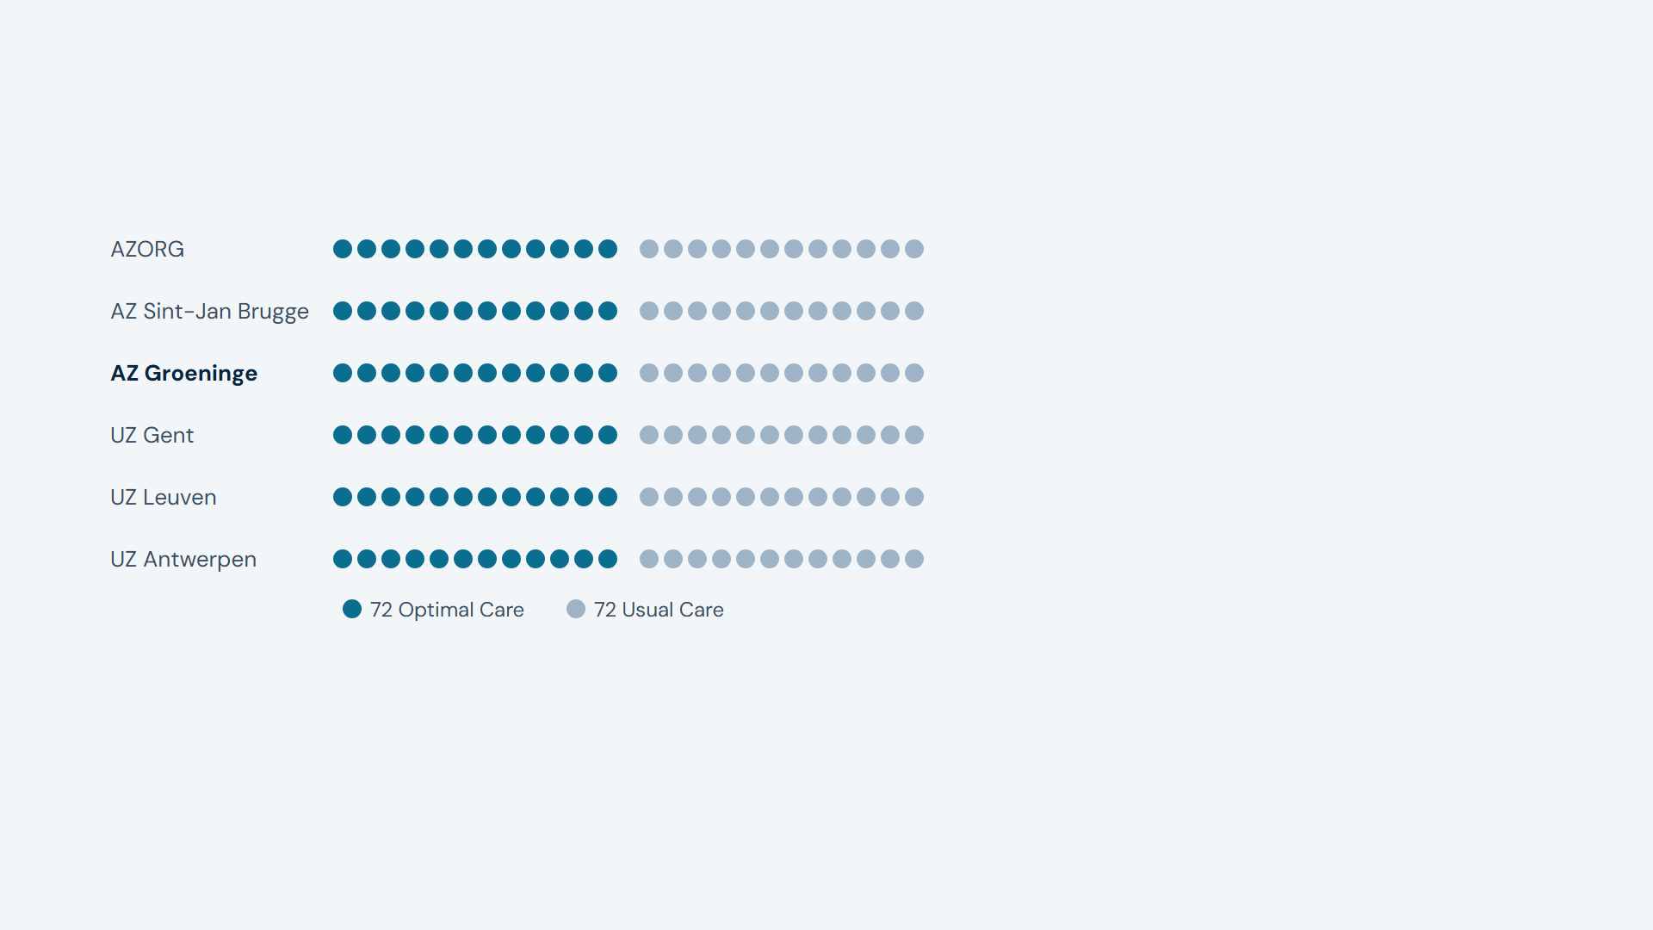

144 patiënten, 24 per centrum
Per centrum
24 deelnemers — 12 Optimal Care en 12 Usual Care
Usual Care
Dezelfde zool, zonder drukdoel, feedback of SEBIA
Primair
Recidief op 18 maanden
Positief
Alleen als het eindpunt behaald is
PARADISE · Waar we staan
Bron: studieprotocol S71769
Notes:
Honderdvierenveertig patiënten in zes voetklinieken: vierentwintig per centrum, twaalf in Optimal Care en twaalf in Usual Care. Usual Care krijgt dezelfde zool, maar zonder drukdoel, zonder feedback en zonder SEBIA. Er is één primair eindpunt: het recidief over achttien maanden. Blijft één centrum achter, dan haalt de studie het niet.

Slide 3
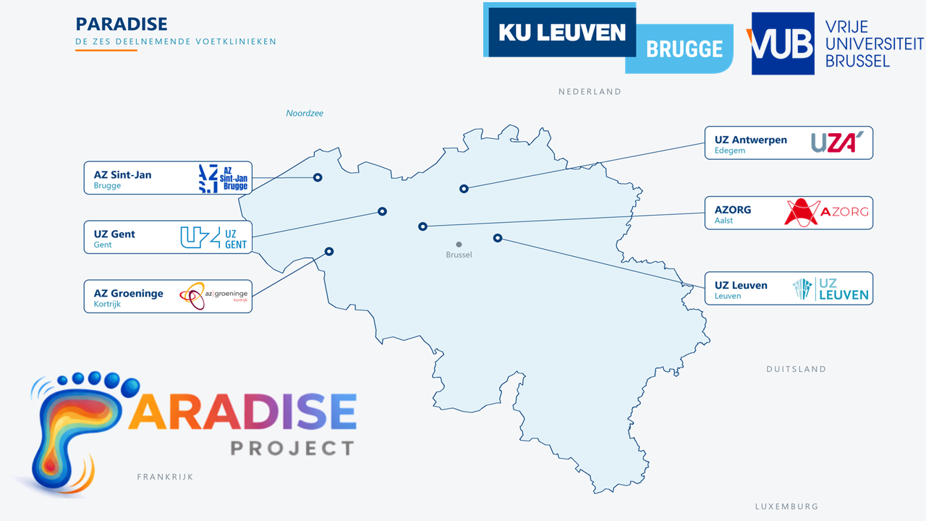
Waar de studie loopt
Centra
6
Per centrum
24
AZ Groeninge is één van de zes
PARADISE · De zes voetklinieken
Notes:
De studie loopt in zes voetklinieken in Vlaanderen, en AZ Groeninge is er één van. Elk centrum neemt vierentwintig deelnemers op, twaalf in elke arm. Samen maakt dat honderdvierenveertig.

Slide 4
Van opleiding tot laatste patiënt
nov 2026 – feb 2027
feb 2027 – feb 2028
tot aug 2029
2029 – 2030
Opleiding
Inclusie
Opvolging
Analyse
Opleiding van november tot april. Piloot van 1 tot 19 februari, Go/No-Go op 23 februari.
Twaalf maanden rekruteren. 24 deelnemers per centrum: drie per maand, met marge.
Elke deelnemer achttien maanden. De laatste inclusie bepaalt de einddatum.
Uitkomsten, gezondheidseconomie en procesevaluatie.
De inclusieperiode is het enige wat de einddatum verschuift. Elke maand vertraging in de rekrutering is een maand later klaar.
PARADISE · Waar we staan
Bron: studieprotocol S71769 · opleidingsplanning, 8 oktober 2026
Notes:
Vier fasen. Van november tot april loopt de opleiding, in februari de piloot, en op 23 februari beslist de Executive Board over Go of No-Go. Daarna twaalf maanden includeren, drie per maand, en elke deelnemer achttien maanden opvolgen. De laatste visite valt eind augustus 2029. Alleen de inclusie verschuift de einddatum.

Slide 5
1
Blok 1 van 3
Waarom
Vier cijfers verklaren waarom er twee normen zijn.
PARADISE · Waarom
Notes:
Blok één: waarom. Ik geef u vier cijfers. Na het vierde weet u waarom deze studie twee normen heeft in plaats van één.

Slide 6
40%
65%
na vijf jaar
2,5×
hogere sterfte
> 70%
krijgt binnen een jaar
een nieuw ulcus
sterfte na majeure amputatie
PARADISE · Waarom
Bron: 1 · Armstrong, Boulton & Bus · N Engl J Med 2017
Notes:
Veertig procent krijgt binnen één jaar een nieuw ulcus, na vijf jaar is dat vijfenzestig procent. De sterfte ligt tweeënhalf keer hoger, en na een majeure amputatie zelfs boven de zeventig procent. Dit is geen wondprobleem, dit is een overlevingsprobleem.

Slide 7
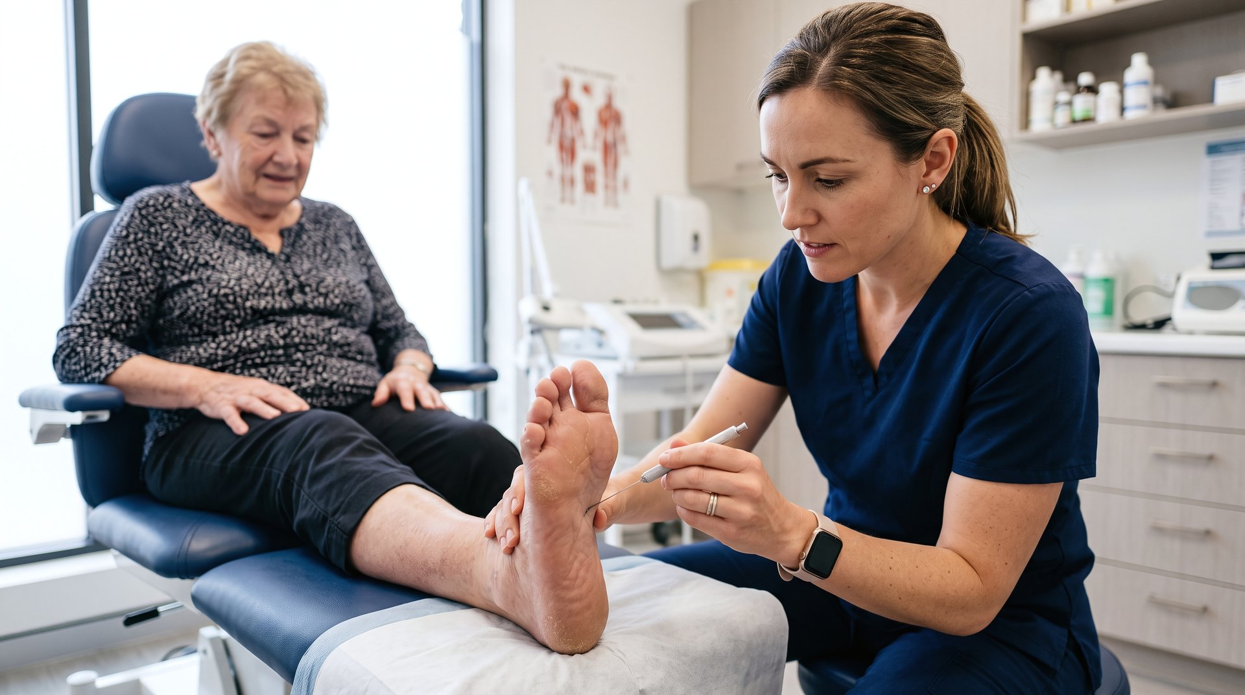
Driekwart is te voorkomen.
Veertig procent komt terug.
PARADISE · Waarom
Notes:
En dan het cijfer dat het moeilijk maakt. Driekwart van deze ulcera is in principe te voorkomen, en toch komt veertig procent binnen het jaar terug. Over dat gat tussen wat kan en wat gebeurt, gaat deze studie.

Slide 8
Waarom druk alléén niet volstaat
Iedereen
intention-to-treat
Gewone maatzool
44,2%
Drukgeoptimaliseerd
38,8%
Geen verschil — p = 0,48
Wie hem droeg
≥ 80% van de stappen
Gewone maatzool
47,8%
Drukgeoptimaliseerd
25,7%
Bijna gehalveerd — p = 0,045
PARADISE · Dezelfde schoen, twee uitkomsten
Bron: 9 · Bus et al. · Diabetes Care 2013 · DIAFOS, 171 deelnemers
Notes:
Dit is de beste poging die er ligt: drukgeoptimaliseerd maatschoeisel, multicentrisch en gerandomiseerd, de DIAFOS-studie. Over iedereen samen: geen verschil. Bij wie de schoen droeg, minstens tachtig procent van de stappen: het recidief bijna gehalveerd. Het verschil zat dus niet alleen in de schoen, maar in het dragen.

Slide 9
71%
Draagtijd tegenover de norm van 80%
Gemiddeld
71%
Thuis
61%
draagtijd — gemeten,
niet gevraagd
Buitenshuis
87%
norm 80%
PARADISE · Waarom
Bron: 13 · Waaijman et al. · Diabetes Care 2013 · 107 patiënten
Notes:
Daar zit het. Eenenzeventig procent draagtijd, gemeten met een sensor en niet gevraagd. Thuis zakt het naar eenenzestig procent, en juist thuis worden veel stappen gezet. De schoen staat in de gang, terwijl de patiënt door het huis loopt.

Slide 10
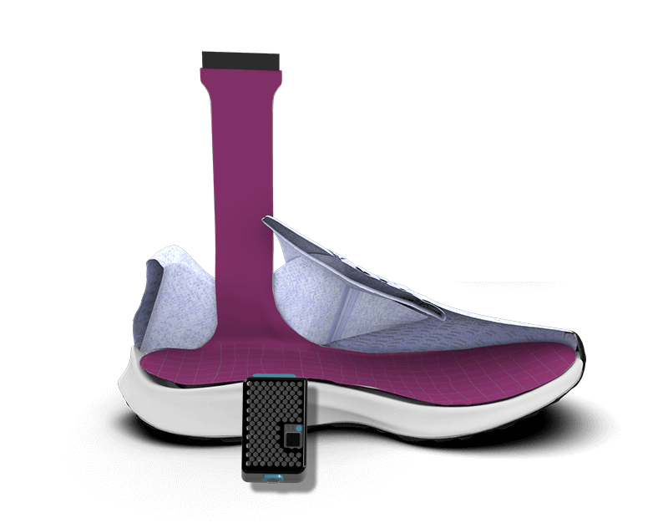
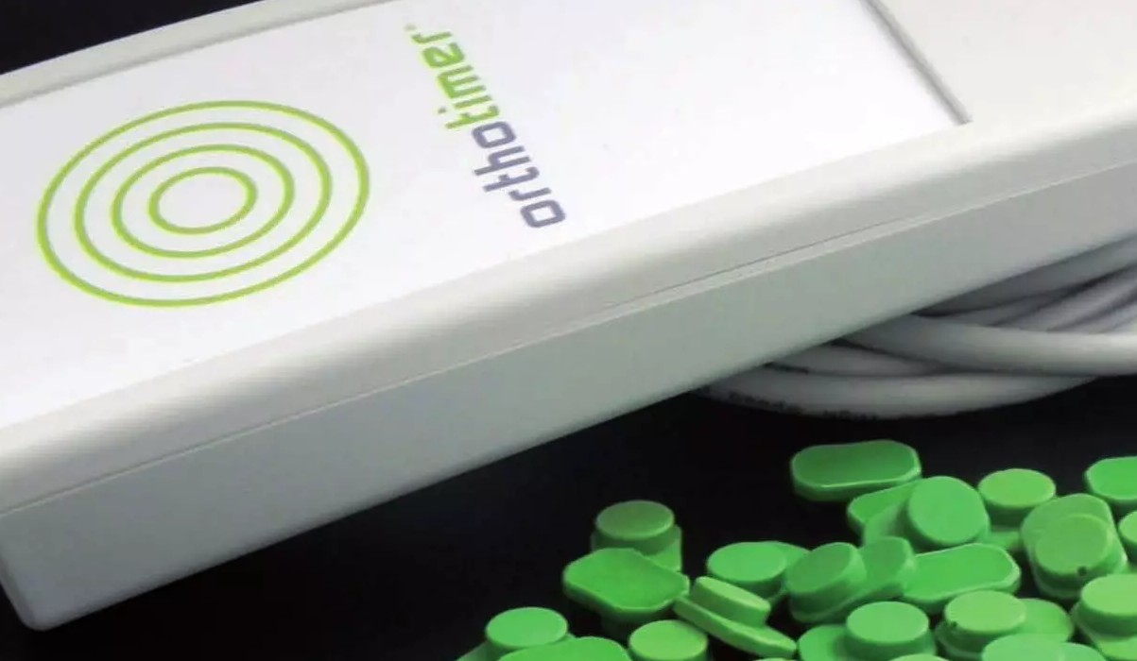
Eén dienst, geen losse maatregelen
01
02
De zool háált de norm
En hij wórdt gedragen
< 200 kPa óf 25% lager
80% van de eigen waaktijd
Gemeten zonder en mét de zool, in dezelfde sessie.
Een sensor in de zool meet de draagtijd, continu.
Aangepast per doelregio tot de norm gehaald is, tot drie keer.
Elke drie maanden uitgelezen en samen bekeken.
Een SEBIA-gesprek op elke visite.
Op visite 2 en op maand 6, 12 en 18.
PARADISE · Wat PARADISE anders doet
Bron: 6 · Bus 2011 · 7 · Bus 2020 · 17 · Waaijman 2014
Notes:
Daarom doet PARADISE het anders: één dienst met twee normen. De zool moet de druk halen: onder tweehonderd kilopascal, of minstens vijfentwintig procent lager dan zonder zool, in dezelfde sessie. En de zool moet gedragen worden: tachtig procent van de eigen waaktijd, gemeten met een sensor in de zool. Daarbij hoort een SEBIA-gesprek op elke visite. Dat is nog nooit samen getoetst.

Slide 11
Wat elke arm krijgt
Beide armen
dezelfde zool · voetzorg om de drie maanden · MoveMonitor bij de start · sensor in de zool
Optimal Care
Usual Care
twee normen en SEBIA
zelfde zool, geblindeerd
Druk per sessie getoetst, de zool zo nodig aangepast.
Druk alleen bij de start en op maand 6, geblindeerd.
De draagtijd uitgelezen en samen besproken.
De sensor uitgelezen, zonder terugkoppeling.
Een SEBIA-gesprek op elke visite.
Voetzorg en educatie zoals vandaag.
PARADISE · Twee armen, zelfde zool
Bron: studieprotocol §5.4 · beslissingen 6 en 8 oktober 2026
Notes:
Wat krijgt elke arm? Beide armen krijgen dezelfde zool, voetzorg om de drie maanden, de MoveMonitor bij de start en de sensor in de zool. Het verschil zit in wat er met de metingen gebeurt. In Optimal Care sturen de twee normen de zorg: de druk wordt per sessie getoetst en de zool zo nodig aangepast, de draagtijd wordt uitgelezen en samen besproken, en op elke visite volgt een SEBIA-gesprek. In Usual Care wordt de druk alleen bij de start en op maand 6 gemeten, geblindeerd; de sensor wordt uitgelezen zonder terugkoppeling, en voetzorg en educatie blijven zoals vandaag.

Slide 12
2
Blok 2 van 3
De meting
Wat u meet, hoe u het meet, en wanneer het goed genoeg is.
PARADISE · De meting
Notes:
Blok twee: de meting. Wat u meet, hoe u het meet, en wanneer het goed genoeg is.

Slide 13
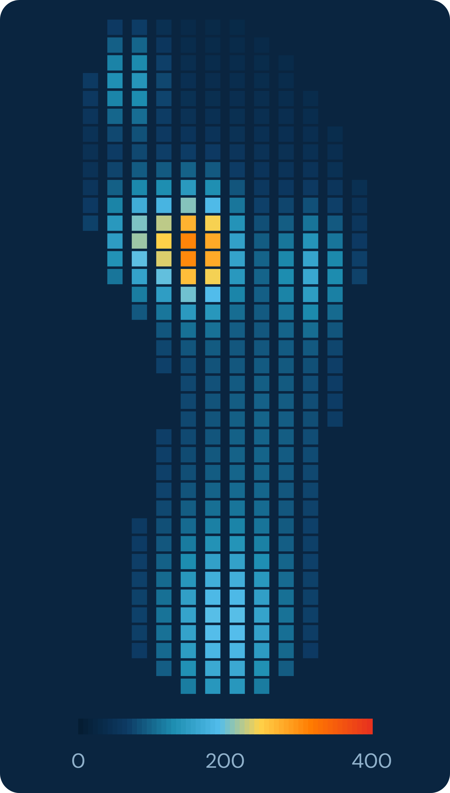
Elke sensor een cijfer
312 kPa
piekdruk op metatarsaal 2-3
Norm: < 200 kPa óf ≥ 25% lager
pedar®-sensorzool in de schoen, zonder de CMFO: drie metingen.
Links en rechts tegelijk; uit de drie metingen één gemiddeld piekdrukbeeld per voet.
eCRF-document 09 · Meting plantaire druk, baseline
PARADISE · Baseline · in de schoen
Bron: 7 · Bus 2020 · 27 · Zwaferink 2024
Notes:
Elke sensor geeft een cijfer. Dit is een meting in de schoen, zonder de zool: driehonderdtwaalf kilopascal onder metatarsaal twee-drie. De pedar meet links en rechts tegelijk; uit drie metingen komt één gemiddeld piekdrukbeeld per voet.

Slide 14
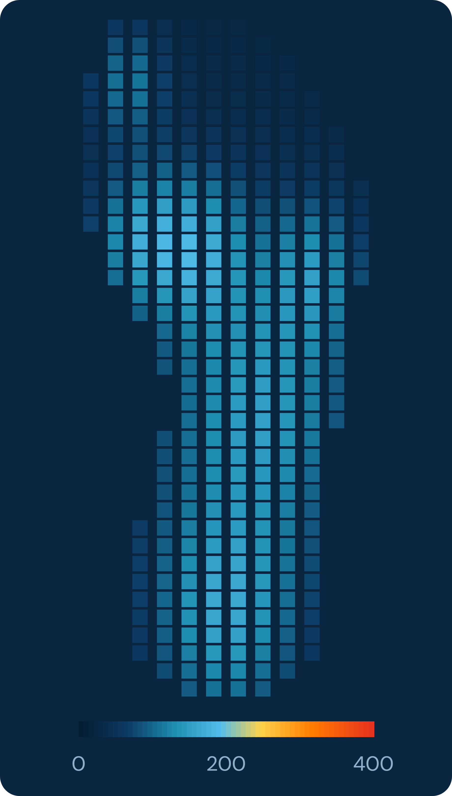
Wanneer is het goed genoeg
186 kPa
piekdruk in de doelregio na aanpassing
40% lager · onder 200 kPa · beide criteria
De norm geldt per doelregio: piekdruk onder 200 kPa óf minstens 25% lager dan zónder zool, in dezelfde sessie: op visite 2 en op maand 6, 12 en 18.
Haalt u de norm niet, dan past de pedorthist de zool aan en meet u opnieuw mét, tot drie keer.
eCRF-document 24 · Meting drukherverdeling voetorthese
PARADISE · Na optimalisatie
Bron: 6 · Bus 2011 · 7 · Bus 2020
Notes:
Zelfde voet, met de zool. Honderdzesentachtig kilopascal: veertig procent lager én onder de tweehonderd. De norm geldt per doelregio, en één van beide volstaat. Haalt een regio de norm niet, dan past de pedorthist de zool aan en meet u opnieuw, tot drie keer. Dat doen we op visite 2 en op maand 6, 12 en 18.

Slide 15
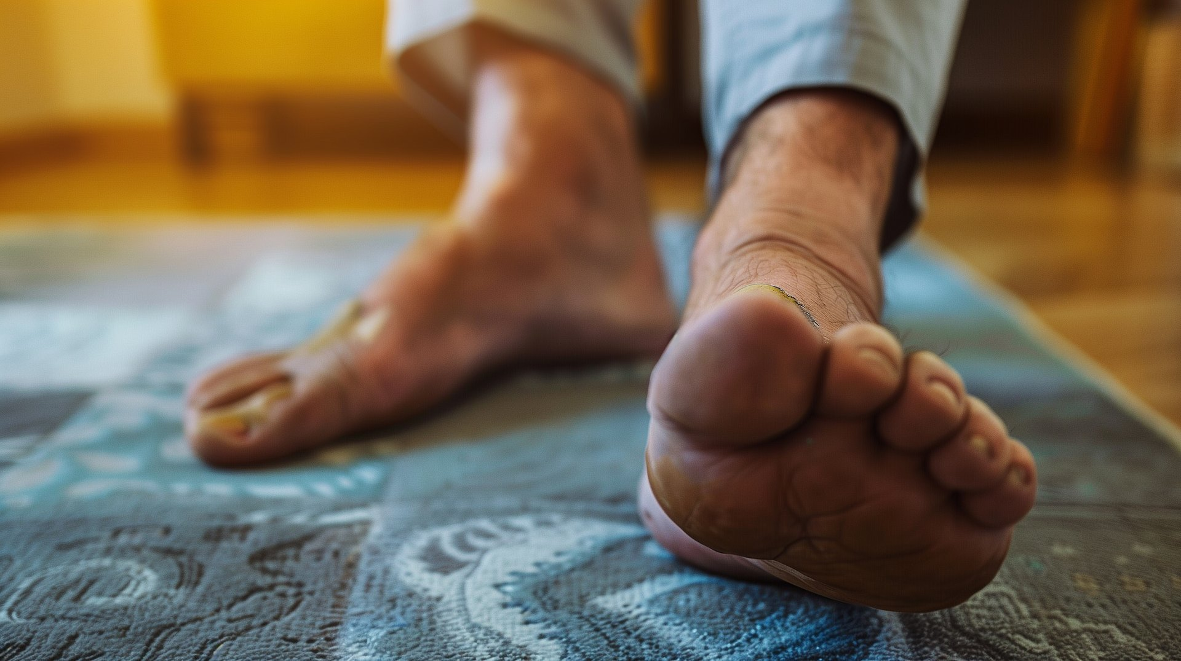
Niet minder belasting.
Belasting op een plek die het aankan.
PARADISE · De meting
Notes:
Even stilstaan. Het doel is niet minder belasting. Het doel is belasting op een plek die het aankan. Dat is de hele interventie.

Slide 16
3
Blok 3 van 3
Het traject
Negen contactmomenten. Per moment: wat u doet en wat u invult.
PARADISE · Het traject
Notes:
Blok drie: het traject. Wie in aanmerking komt, en wat er op elke visite gebeurt.

Slide 17
Wie komt in aanmerking
Wel · alle zes moeten kloppen · onthoud VOETEN
Niet · één criterium volstaat om uit te sluiten
V
Vaten stabiel
×
Amputatie proximaal van de MTP-gewrichten
PEDIS-graad 1–2, naar oordeel van de arts
×
Actief voetulcus of Charcot-deformiteit
O
Onlangs een voetwonde
×
Kritische ischemie, PEDIS 3: enkeldruk < 50, teendruk < 30 of TcpO₂ < 30 mmHg
IWGDF-risico 3: genezen plantair ulcus, teen- of halluxamputatie, of resectie van één of meer metatarsaalkopjes (ook de eerste), 2 weken tot 18 maanden geleden
×
Nierfunctievervangende therapie
E
Eigen stappen
×
Immunosuppressieve therapie
stapt zelfstandig blootsvoets, zonder hulpmiddel
×
Verwachte overleving < 18 maanden, naar oordeel van de arts
T
Type 1 of 2
×
Kan geen toestemming geven of de instructies niet volgen
×
Hulpmiddel dat de druksensoren belemmert, zoals een enkel-voetorthese
E
Echt beschermend schoeisel
of bereid om over te schakelen
×
Weigert het beschermend schoeisel of de draagsensor in de zool
N
Nederlands en volwassen
18 jaar of ouder, begrijpt Nederlands
PARADISE · Geschiktheid
Bron: studieprotocol §4.1 · IWGDF 2023 · de arts screent en vraagt de toestemming
Notes:
Wie komt in aanmerking? Onthoud VOETEN: vaten stabiel, onlangs een voetwonde, eigen stappen, type 1 of 2, echt beschermend schoeisel, Nederlands en volwassen. Alle zes moeten kloppen; één van de negen exclusiecriteria volstaat om uit te sluiten. Let op: een resectie van de eerste metatarsaalkop mag wél, een enkel-voetorthese niet, en wie de draagsensor weigert, valt af. De arts screent en vraagt de toestemming. U krijgt de zakkaart mee.

Slide 18
Screening plus negen visites
Screen
V0
V1
V2
M3
M6
M9
M12
M15
M18
geschiktheid
loting
baseline
zool + sensor
opvolging
meting
opvolging
meting
opvolging
meting + einde
meetmoment
begeleiding
start en afronding
18
maanden, van screening tot afronding
Visite 0 tot 2 liggen dicht op elkaar: toestemming, baseline, en de zool binnen de maand. Daarna is het ritme elke drie maanden, hetzelfde ritme als de controle die deze patiënten al krijgen.
PARADISE · Het traject
Notes:
Screening en negen visites over achttien maanden. De eerste drie liggen dicht bij elkaar: toestemming, baseline, en de zool binnen de maand. Daarna is het ritme elke drie maanden, hetzelfde ritme als de controle die deze patiënten al krijgen.

Slide 19
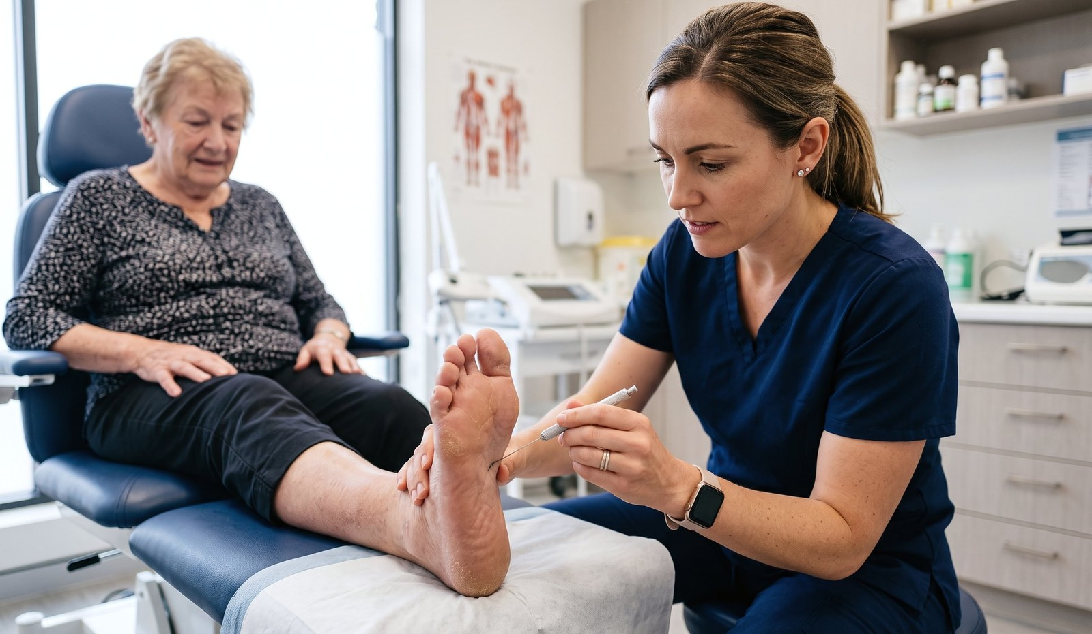
SEBIA-interventie: componenten
Optimal Care
Structured Education and Behavioural Intervention Approach
01
02
Diabetesvoetzorg
Therapietrouw
Educatie en skills training
met het dragen van aangepast schoeisel en zolen
Kennis goede voetzorg
Monitoring therapietrouw → Verbeteren therapietrouw
Uitvoeren van goede voetzorg
Verhogen belang/motivatie therapietrouw
Kennis belang aangepast schoeisel en zolen
Aanpakken barrières voor therapietrouw
PARADISE · SEBIA · alleen in Optimal Care
Bron: SEBIA-overzicht voor de voetklinieken, F. Dobbels, 12 oktober 2026
Notes:
Wat is SEBIA? De interventie in Optimal Care, zoals professor Fabienne Dobbels ze opbouwt, heeft twee componenten. Eén: diabetesvoetzorg, via educatie en skills training: kennis van goede voetzorg, goede voetzorg uitvoeren, en kennis van het belang van aangepast schoeisel en zolen. Twee: therapietrouw met het dragen van aangepast schoeisel en zolen: eerst de therapietrouw monitoren, dan verbeteren, door het belang en de motivatie te verhogen en barrières aan te pakken.

Slide 20
Overzicht inhoud studievisites
V1 baseline
V2 d14–m1
V3 m 3
V4 m 6
V5 m 9
V6 m 12
V7 m 15
V8 m 18
focus op educatie
focus op therapietrouw
focus op educatie + therapietrouw
V1 · baseline
V2 · D14–M1
V3 · V5 · V7
V4 · V6
V8 · maand 18
Mondelinge educatie voetzorg
Evaluatie kennis voetzorg (op basis van NAFF) + re-educatie
Feedback therapietrouw op basis van sensor-output
Evaluatie vaardigheden goede voetzorg
Afrondend gesprek (geen feedback of nieuwe interventies)
Demonstratie goede voetzorg
Evaluatie nood aan bijkomende kennis voetzorg (obv NAFF)
Educatie belang dragen zolen en gepaste schoenen
Toepassen therapietrouwverhogende interventies
Uitleg over activity monitor
Feedback therapietrouw op basis van sensor-output
Uitleg over doel van de sensor in de zolen
Toepassen therapietrouwverhogende interventies
PARADISE · SEBIA · op elke visite een gesprek
Bron: SEBIA-overzicht voor de voetklinieken, F. Dobbels, 12 oktober 2026
Notes:
Op elke visite een gesprek, met een eigen focus. Op visite 1 en 2 ligt de focus op educatie: mondelinge educatie en een demonstratie van goede voetzorg, en uitleg over de activity monitor; op visite 2 de kennis evalueren met de NAFF, met re-educatie, het belang van zolen en gepaste schoenen, en het doel van de sensor in de zolen. Op maand 3, 9 en 15 ligt de focus op therapietrouw: feedback op basis van de sensor, en therapietrouwverhogende interventies. Op maand 6 en 12 komen beide samen. Op maand 18 volgt een afrondend gesprek, zonder feedback of nieuwe interventies.

Slide 21
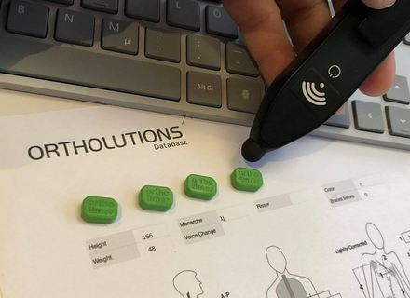
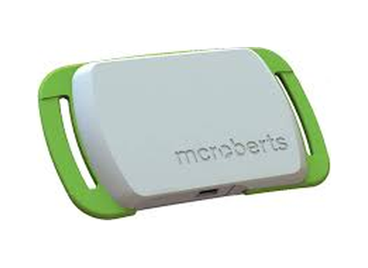
Drie toestellen
DRUK
DRAAGTIJD
ACTIVITEIT
Novel pedar
Orthotimer
MoveMonitor
8 voetregio’s
15 minuten
7 dagen
In de schoen, met de zool
In de zool, 9 × 13 × 4,5 mm
Om het middel, op de onderrug
Nulstellen: één keer per sessie
Geheugen 100 dagen
Eén week, alleen bij de start
Uw team meet
Uw team meet
Uw team meet
PARADISE · De techniek
Bron: 18 · Lutjeboer 2018
Notes:
Drie toestellen, drie taken. De Novel pedar meet de druk, in de schoen. De Orthotimer zit in de zool en registreert elk kwartier of de zool gedragen wordt; die leest u elke drie maanden uit. De MoveMonitor draagt de patiënt één week bij de start, om de waaktijd te kennen, en daarmee de draagnorm.

Slide 22
Meetwaarden gaan niet naar de controlegroep
Uitzondering
Klinische bevindingen zijn géén meetwaarden. Elke laesie of huiddefect meldt en behandelt u meteen. In beide groepen.
In Usual Care meet u de druk alleen bij de start en op maand 6, geblindeerd: drempel 50 kPa, waarden uit. De sensor wordt uitgelezen, zonder terugkoppeling. Bespreekt u de waarden, dan lévert u de interventie en is die patiënt geen controle meer.
PARADISE · De enige regel die u écht moet onthouden
Bron: studieprotocol §5.4 · beslissing 8 oktober 2026
Notes:
Dit is de enige regel die u echt moet onthouden. In Usual Care meet u de druk alleen bij de start en op maand 6, geblindeerd: met een drempel van vijftig kilopascal en de waarden uit, zonder iets te tonen of te bespreken. De sensor wordt uitgelezen, maar zonder terugkoppeling. Bespreekt u de waarden toch, dan levert u de interventie. Klinische bevindingen zijn geen meetwaarden: een laesie meldt en behandelt u meteen, in beide groepen.

Slide 23
Bij een nieuwe wonde
Wat u doet
Wat telt
Een nieuw ulcus, op dezelfde of een andere plek
Verwittigen
De investigator meteen verwittigen
onmiddellijk
Vastleggen
Foto’s, klasseren met PEDIS en WIfI, verzorgen
eCRF 36 · 38
Opladen
Foto’s geanonimiseerd opladen
ManGO
Beide voeten, plantair én dorsaal, op elke visite gescreend
Opvolgen
Bij elk vervolgcontact de genezing noteren, tot genezing, amputatie of overlijden
eCRF 47
Vastgesteld door het team, met foto’s, op dezelfde manier in beide armen
Ernstig voorval
Zoals een opname: melden aan de studieverantwoordelijke
72 uur · eCRF 46
Het eindpunt is geen einde: opvolging tot maand 18.
PARADISE · Het traject
Bron: studieprotocol §5.5, §6 · eCRF 36, 38, 46, 47
Notes:
Wat gebeurt er bij een nieuwe wonde? Dat is ons eindpunt: een nieuw ulcus, op dezelfde of een andere plek. Beide voeten worden op elke visite gescreend, en het ulcus wordt op dezelfde manier vastgesteld in beide armen. Verwittig meteen de investigator. Neem foto's, klasseer met PEDIS en WIfI en verzorg de wonde; de foto's worden geanonimiseerd opgeladen. Bij elk vervolgcontact noteert u de genezing, tot genezing, amputatie of overlijden. Een ernstig voorval, zoals een opname, meldt u binnen 72 uur. En het eindpunt is geen einde: de deelnemer blijft tot maand 18 in opvolging.

Slide 24
Wie doet wat
Podoloog
Voert de drukmetingen uit
Levert SEBIA
Leest de sensoren uit
Pedorthist
Maakt de zool
Past aan tot de norm
Arts
Screent, vraagt toestemming
Beoordeelt laesies
Meldt voorvallen
Management
Maakt tijd vrij
Bewaakt 24 inclusies
Houdt het opleidingsregister bij
PARADISE · Verdeling
Bron: 8 · IWGDF 2023, preventie
Notes:
Vier rollen. De podoloog meet, leest de sensoren uit en voert het SEBIA-gesprek. De pedorthist maakt de zool en past aan tot de norm. De arts screent, vraagt de toestemming, beoordeelt laesies en meldt voorvallen. Het management maakt tijd vrij en bewaakt de vierentwintig inclusies.

Slide 25
Wat u van ons krijgt
SEBIA-opleiding
Zes sessies door prof. Fabienne Dobbels, voor alle podologen
0
SOP’s en draaiboeken
Per handeling, met de eCRF-nummers erbij
Gegevensinvoer
Doet het onderzoeksteam. U vult de formulieren in, verder niets
sancties
Eén contactpunt
Wijkt u af van het protocol, dan meldt u dat. Het wordt geregistreerd, niet afgestraft.
paradise-tbm@kuleuven.be, voor alles over PARADISE
PARADISE · Ondersteuning
Notes:
Dit krijgt u van ons. De SEBIA-opleiding, in zes sessies door professor Fabienne Dobbels, voor alle podologen. SOP's en draaiboeken per handeling. Gegevensinvoer doet het onderzoeksteam: u vult de formulieren in, verder niets. En één contactpunt: paradise-tbm@kuleuven.be. Nul sancties: wijkt u af van het protocol, dan meldt u dat, en het wordt geregistreerd, niet afgestraft.

Slide 26
Wat af is, en waar het op wacht
Protocol en formulieren
Protocolversie 1.0 en zevenenveertig eCRF-documenten liggen er. De drukmeting is omgezet naar in-shoe, met acht regio’s per voet.
klaar
Ethiek
Centraal bij de commissie van UZ Leuven en het FAGG. Uw dossier is volledig ingediend en ligt bij externe diensten voor feedback.
loopt
Toestellen
Novel pedar, MoveMonitors en Orthotimers staan bij u. De pedar installeren we vóór uw technologiesessie op 2 december.
vóór 2 dec
Databank
Eén centrale databank. U vult papier in, het studieteam voert in.
centraal
PARADISE · Stand van zaken · oktober 2026
Notes:
Waar staan we vandaag? Protocol en formulieren liggen klaar. Uw dossier voor de ethische goedkeuring is volledig ingediend en ligt bij de externe diensten voor feedback; centraal wachten de ethische commissie van UZ Leuven en het FAGG op de lokale goedkeuringen. De pedar, de MoveMonitors en de Orthotimers staan bij u; de pedar installeren we vóór uw technologiesessie op 2 december. En er is één centrale databank: u vult papier in, wij voeren in.

Slide 27
Uw data, van november tot april
01
02
03
04
05
november
december
januari
februari
maart – april
Info draaiboek, online: di 10 en 24 nov, 12u30–14u.
Technologie bij u: wo 2 dec, voormiddag.
SEBIA 1–2: wo 6 jan. Datacollectie: di 12 jan. Droogloop bij u: wo 20 jan.
Piloot van 1 tot 19 feb, Go/No-Go op 23 feb. Daarna start de inclusie.
SEBIA 3–4: ma 1 mrt, namiddag. SEBIA 5 bij u: di 20 apr, voormiddag.
PARADISE · Van hier tot uw eerste patiënt
Notes:
Dan uw data. In november het info draaiboek, online, op dinsdag 10 en 24 november over de middag. Op woensdagvoormiddag 2 december de technologie bij u, en op dinsdag 8 december online de gezondheidseconomie en de procesevaluatie. In januari SEBIA 1 en 2 op woensdag 6 januari, de datacollectie op dinsdag 12 januari, en de droogloop bij u op woensdag 20 januari. In februari de piloot, en na de Go/No-Go van 23 februari starten we. In maart en april volgen SEBIA 3 en 4 op maandag 1 maart, en het inoefenen bij u op dinsdag 20 april.

Slide 28
Wat het van uw team vraagt
Optimal Care
Per patiënt: twee uur bij de start, daarna twee uur per visite, over achttien maanden. Betaald: 17 uur.
16 u
Usual Care
Per patiënt: twee uur bij de start, daarna één uur per visite. Betaald: 10 uur.
9 u
Per centrum
Twaalf patiënten in elke arm, samen.
300 u
Per maand
Aan drie inclusies per maand, zolang de inclusie loopt.
± 14 u
PARADISE · Tijd
Bron: consortiummeeting 1 april 2026, dia 71 · opleidingsplanning, 8 oktober 2026
Notes:
Wat vraagt het van uw team? Per patiënt in Optimal Care ongeveer zestien uur over achttien maanden: twee uur bij de start en twee uur per visite. In Usual Care negen uur: twee bij de start en één per visite. Betaald wordt zeventien en tien uur per patiënt. Voor alle vierentwintig samen is dat zo'n driehonderd uur, en aan drie inclusies per maand ongeveer veertien uur per maand, zolang de inclusie loopt.

Slide 29
Vier dingen, concreet
2
Twee zorgverleners
Podoloog en pedorthist, met een arts die screent en de toestemming vraagt. Allebei gecertificeerd.
3
Drie per maand
24 deelnemers in twaalf maanden; de derde per maand is de marge.
10 m
Een looppad
Tien meter volstaat. Extra apparatuur is niet nodig.
1
Een back-up
Eén zorgverlener die kan invallen, en die de droogloop meedoet.
PARADISE · Wat we van u nodig hebben
Notes:
Vier dingen hebben we van u nodig, en geen daarvan is gegevensinvoer. Twee zorgverleners die de opleiding volgen. Drie inclusies per maand: zo heeft u er vierentwintig binnen het jaar, met marge. Een looppad. En een back-up, iemand die kan invallen en die de droogloop meedoet.

Slide 30
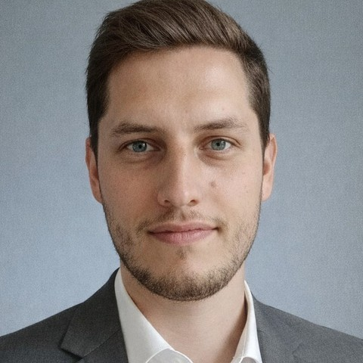
Voor als er iets misloopt
Janou De Buyser
Doctoraatsonderzoeker · uw contactpersoon
Uw eerste aanspreekpunt: inclusies, metingen, formulieren, sensoren en alles wat in de praktijk vastloopt.
paradise-tbm@kuleuven.be · Spoorwegstraat 12 · Brugge
prof. dr. Kevin Deschamps
Promotor
Wetenschappelijke vragen, de opzet van de studie en afspraken op het niveau van uw centrum.
Revalidatiewetenschappen · KU Leuven · Campus Brugge
Consortium: KU Leuven — Revalidatiewetenschappen (Musculoskeletal Research Group) en Volksgezondheid en Eerstelijnszorg · Vrije Universiteit Brussel — Geneeskunde en Farmacie. Co-promotoren: Fabienne Dobbels, Maaike Fobelets en Koen Putman.
PARADISE · Wie u aanspreekt
Notes:
Tot slot: wie u aanspreekt. Praktische vragen, over inclusies, metingen, formulieren of sensoren, komen bij mij, via paradise-tbm@kuleuven.be. Wetenschappelijke vragen en afspraken op het niveau van uw centrum bij professor Deschamps. Dank u wel.

Slide 31
Referenties
1
Armstrong DG et al. N Engl J Med. 2017;376(24):2367–75.
13
Waaijman R et al. Diabetes Care. 2013;36(6):1613–8.
6
Bus SA et al. Diabetes Care. 2011;34(7):1595–600.
17
Waaijman R et al. Diabetes Care. 2014;37(6):1697–705.
7
Bus SA et al. Diabetes Metab Res Rev. 2020;36(S1):e3237.
18
Lutjeboer T et al. J Rehabil Med. 2018;50(10):920–6.
8
Bus SA et al. Diabetes Metab Res Rev. 2024;40(3):e3651.
27
Zwaferink JBJ et al. Sensors. 2024;24(6):1795.
9
Bus SA et al. Diabetes Care. 2013;36(12):4109–16.
PARADISE · Waar de cijfers vandaan komen
De nummering volgt die van het protocolmanuscript.
Notes:
Ter informatie: de bronnen bij de cijfers, genummerd zoals in het protocolmanuscript.

